Slide 1


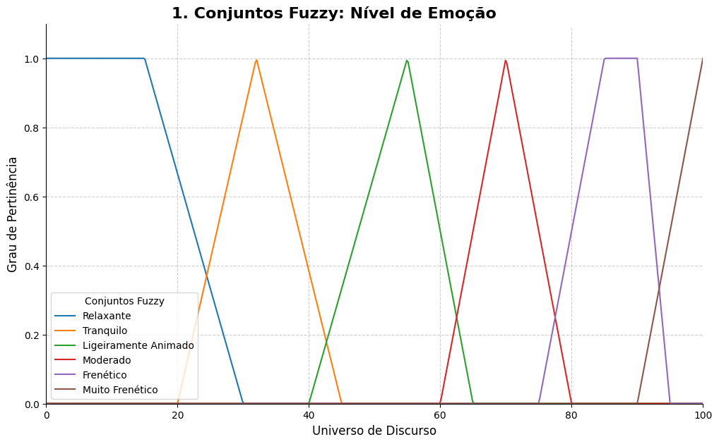
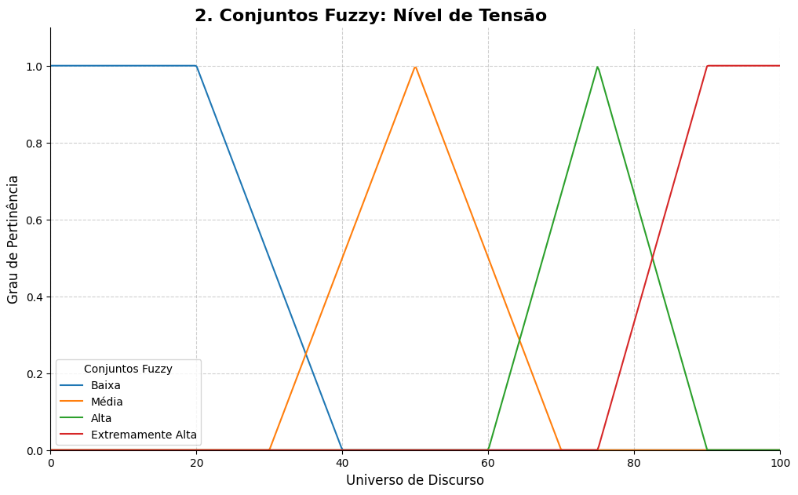
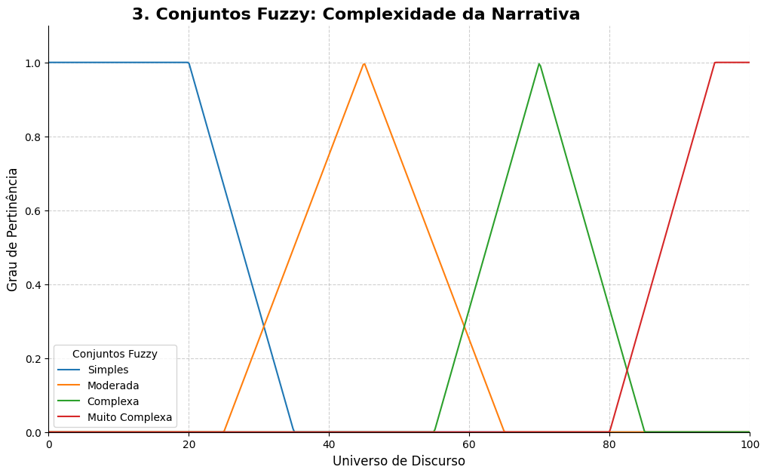
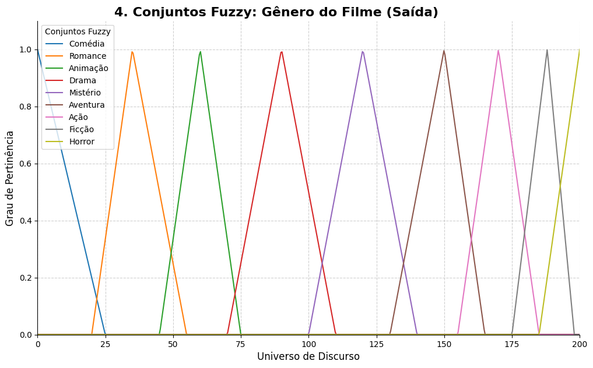
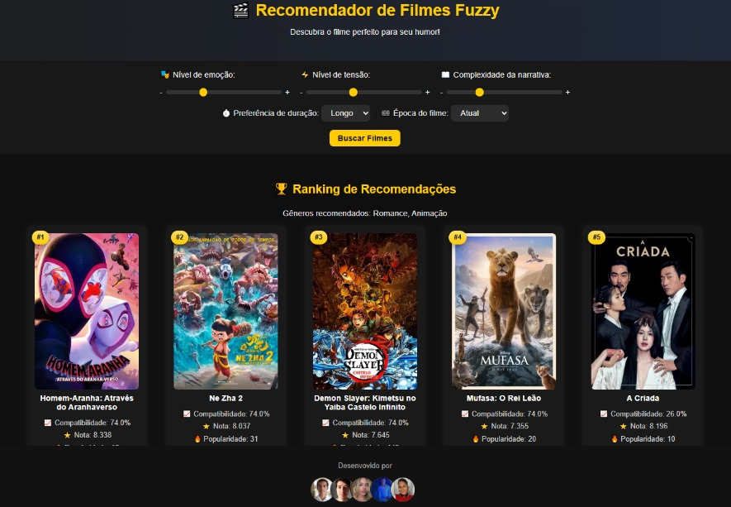

RECOMENDADOR DE FILMES COM LÓGICA FUZZY
Iago Assunção Amorim; João Henrique Araujo Carneiro da Cunha; Júlia Moreira Silva dos Santos; Marcos Caique Campelo de Miranda; Maria Eduarda Santos da Silva; Adailton de Jesus Cerqueira Junior.
Universidade Salvador – Salvador – BA – Brasil
INTRODUÇÃO
Inegavelmente, sistemas de IAs estão cada vez mais presentes na humanidade. Inspirados por essa mudança nas dinâmicas de interações do ser humano para com as novas tecnologias, idealizamos um algoritmo com inteligência artificial baseado em lógica fuzzy, que busca auxiliar na tomada de decisão no campo do entretenimento em recomendações mais precisa para a escolha de filmes e séries. Com o fito de auxiliar os seres humanos na tomada de decisão.
OBJETIVO
Em virtude disso, o presente projeto visa desenvolver um sistema capaz de atender essa necessidade moderna utilizando a técnica de lógica fuzzy. Desse modo a ferramenta é utilizada para modelar imprecisões humanas em graus de alocação de valores contínuos entre 0 e 1, permitindo que opções de filmes como “muito complexo” e “pouco emotivo” sejam metrificadas e traduzida em valores numéricos. O protótipo é digital e funcional, capaz de exibir os resultados esperados conforme o uso do indivíduo com o site, através de escalas interativas e ajustáveis conforme o objetivo de quem está interagindo.
MÉTODOS
O sistema utiliza o raciocínio de lógica fuzzy do tipo Mamdani, composto por três etapas principais, sendo elas: definição dos conjuntos fuzzy, avaliação das regras de inferência e defuzzificação do resultado.
Definição dos conjuntos fuzzy e funções de pertinência
A princípio, são estabelecidos os universos de discurso e os conjuntos fuzzy das variáveis de entrada e saída, emoção, tensão, complexidade da narrativa e gênero do filme. Cada um dos valores linguísticos desses conjuntos é representado por uma função de pertinência que atribui valores numéricos entre 0 e 1, indicando o grau de pertencimento do valor analisado para a variável linguística correspondente.
Inferência fuzzy baseada em regras
Em seguida, o sistema aplica o conjunto de regras fuzzy pré-estabelecidas, que seguem o padrão: ‘SE condições ENTÃO conclusão’. Utilizando operadores fuzzy do tipo AND e OR, determina o grau de ativação de cada regra, gerando um conjunto de valores numéricos que expressam o quanto cada regra está sendo satisfeita pelas variáveis de entrada.
Agregação e defuzzificação
Após calcular a saída parcial de todas as regras, os resultados são agregados por meio de um operador de máximo, formando uma única função fuzzy para a saída. Para convertê-la em um valor numérico, aplica-se o método Mamdani para calcular o centróide da função, dessa forma, determinando o valor médio ponderado de toda área sob a curva da saída agregada. Esse valor, conhecido como crisp, representa a recomendação do sistema em termos numéricos e pode ser aplicado novamente no conjunto fuzzy de saída para determinar o grau de pertinência do filme para cada gênero.
RESULTADOS
Os resultados obtidos confirmam a eficácia do modelo desenvolvido. A aplicação da lógica fuzzy e do método Mamdani, por meio do cálculo do centróide, permitiu interpretar com alta acurácia as nuances das preferências do usuário. O sistema conseguiu gerar um ranking de recomendações mais fluido e realista, refletindo a subjetividade humana de maneira superior aos filtros booleanos tradicionais e definindo quais gêneros de filmes são mais adequados, equilibrando satisfatoriamente os critérios de emoção, complexidade da narrativa e tensão.
Para representar os conjuntos fuzzy de entrada, foram utilizadas funções de pertinência triangulares e trapezoidais, enquanto os gêneros (saída) foram modelados com funções triangulares, conforme ilustrado nos gráficos a seguir.
Gráficos 1 – Conjuntos Fuzzy utilizados
Figura 1 – Layout do Site via Desktop e Mobile.
CONCLUSÃO
Ao criar este sistema de recomendação que utiliza a lógica fuzzy, tornou-se evidente a capacidade de alinhar a tecnologia com os processos de pensamento e emoções humanas na escolha de filmes ou séries. Ao converter elementos subjetivos — como o grau de emoção, tensão ou complexidade de uma narrativa — em dados compreensíveis para o computador, o modelo conseguiu gerar recomendações mais autênticas, maleáveis e alinhadas com a experiência humana.
A adoção do método Mamdani e da computação do centróide permitiu que o sistema fizesse escolhas de maneira mais harmoniosa e ponderada, evitando a inflexibilidade comum dos filtros tradicionais que operam em lógica binária. Em vez disso, o recomendador começou a identificar sutilezas, gerando classificações que refletem com mais precisão os gostos e o estado de espírito de cada indivíduo.
Em última análise, o projeto demonstrou que a lógica fuzzy é um recurso valioso para adaptar a tecnologia às necessidades humanas, e não o inverso. Ela otimiza o processo de recomendação, tornando-o mais natural, intuitivo e adaptável, desde que sustentado por dados bem organizados. É um avanço significativo para sistemas capazes de compreender não apenas dados numéricos, mas também sentimentos e inclinações pessoais.
REFERÊNCIAS BIBLIOGRÁFICAS
1. CRAVO, Edilson. Lógica Fuzzy: o que é, como funciona e mais. Kalatec Blog, 31 jan. 2024. Disponível em: https://blog.kalatec.com.br/logica-fuzzy/ . Acesso em: 09 nov. 2025. Blog Kalatec.
2. CUNHA, Rhuan. Lógica Fuzzy: Conceito e Exemplo de Implementação em Python. Profes.com.br, 20 out. 2024. Disponível em: https://profes.com.br/rhuan_gonzaga_da_cunha/blog/logica-fuzzy-conceito-e-exemplo-de-implementacao-em-python . Acesso em: 09 nov. 2025.

